Slide 1

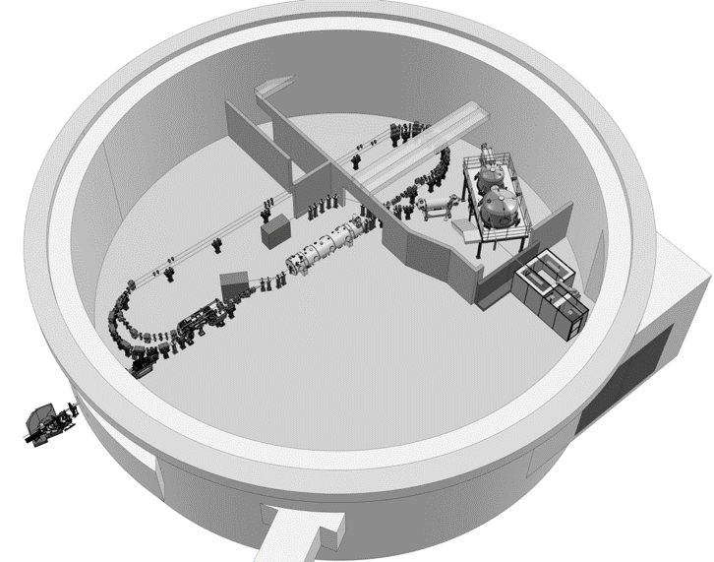
Project Progress Review (PPR) 2
WP-05, 07? CRYOGENIE
Présenté par : P. DUTHIL
(avec les collègues impliqués dans le WP)
15 Janvier 2025

Slide 2
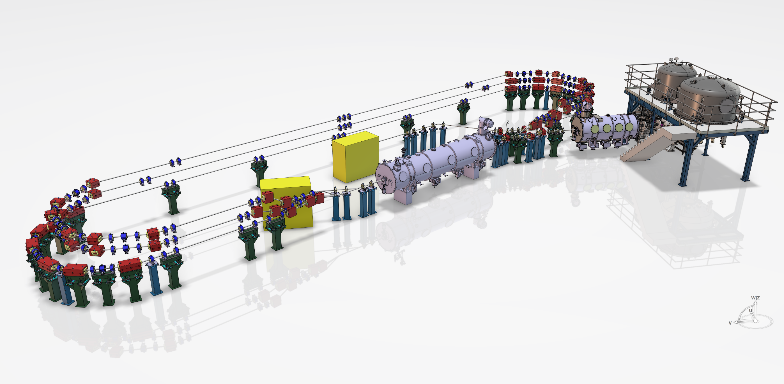

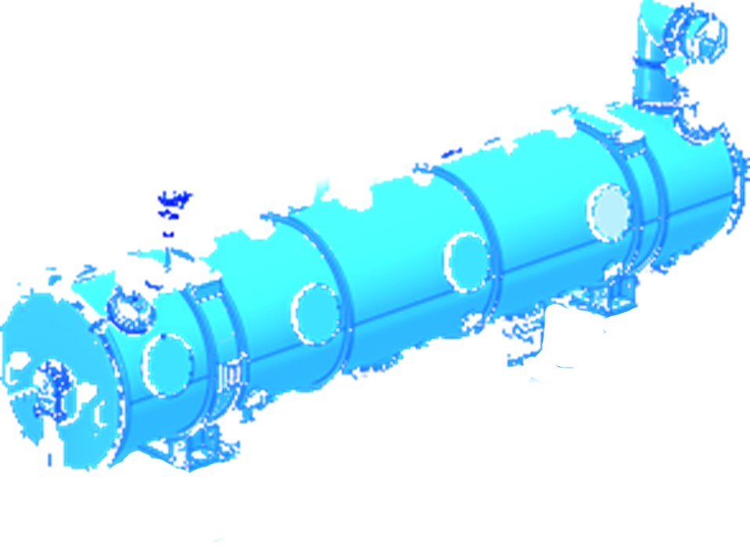
Périmètre et Objectifs du WP
Concevoir, fournir, installer, tester :
Que doit-on refroidir ?
Booster
Cryomodule
PERLE ERL

Slide 3
Périmètre et Objectifs du WP
Concevoir, fournir, installer, tester :
Dans le projet :
CRYOPLANT /
CRYOPLANT
REFRIGERATOR (COLD BOX) - HZB
Interactions avec les autres WPs :
WP ERL cryomodule
WP Injecteur
WP Infras
WP Système contrôle commande
WP Vide
WP Système de sécurité/radioprotection
Sustainability, Associate WPs, Quality…
Question : dans quels WPs sont gérés :
- l’instrumentation et la cryo du cryomodule
- les paramètres machines et docs machines
- comment opère-t-on PERLE démonstrateur, PERLE-DESTIN et PERLE-FT
- l’implantation/intégration des systèmes
- les installations sur sites
- la recherche de financements ?
CYCLE COMPRESSORS – HZB (TBC)
Low Pressure HE PUMPING – HZB (TBC)
OIL REMOVAL SYSTEM – HZB (TBC)
INFRAS CRYOS /
CRYO INFRAS
LIQUID STORAGE (part from HZB TBC)
LN2 (Storage and distribution)
PURE GAS BUFFER
OIL REMOVAL SYSTEM
GAS DRYER
LN2 COLD TRAP
GAS ANALYSER
HELIUM RECOVERY SYSTEM (part from SUPRATECH)
PURIFICATION SYSTEM (SUPRATECH)
LIQ. LOOP GAS ANALYSER
STORED GAS ANALYSER
GAS STORAGE (SUPRATECH)
HP COMPRESSORS
GAS STORAGE (GAS BAGS, HP STORAGE)
GAS BUFFER (GAS BAG)
REHEATER
DISTRIBUTION CRYOGENIQUE /
CRYO DISTRIB SYST
CRYOGENIC DISTRIBUTION LINES (CDL) (part from HZB TBC)
VALVE BOXES CRYOMODULE (HZB)
VALVE BOX BOOSTER
AUXILIARY LINES (AuxL)
CRYO CONTROL AND COMMAND
SENSORS
PLC
SIGNAL CONDITIONERS
CABLES AND SIGNAL ROUTING
SUPERVISION
CONTROL SEQUENCING
DATA POST PROCESSING AND STORAGE

Slide 4
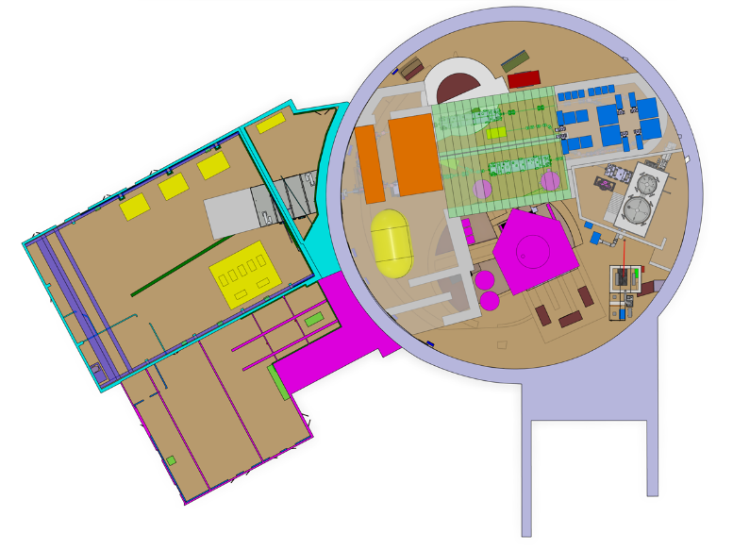
Périmètre et Objectifs du WP
Concevoir, fournir, installer, tester :
Boite à vannes cryomodule
Stockage d’hélium liquide
OilRemoval System + GMP
Boite à vannes booster
Compresseurs de cycle
Pompage basse pression
Réchauffeur
Boite froide
= réfrigérateur helium
L’idée est d’insérer ce système dans une partie de la fosse nord
Gazomètre
Baie de contrôle cryogénie

Slide 5
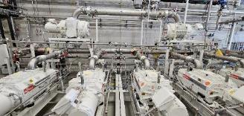
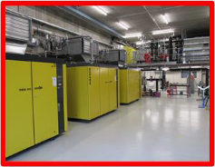
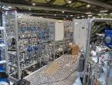
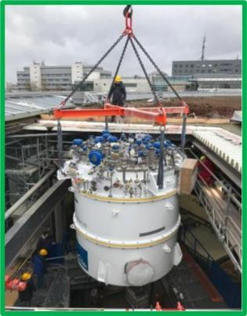
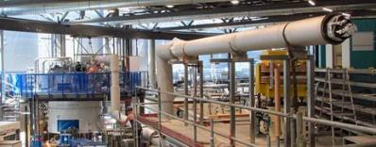
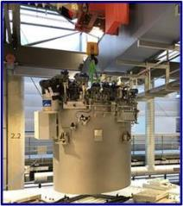
Périmètre et Objectifs du WP
Concevoir, fournir, installer, tester :
Compresseurs
de cycle
Bancs de pompage basse pression
LN₂
Boite frioide
= réfrigérateur helium (Cold Box)
LHe
Ligne de transfert cryo
5 K, 3 bara
Boite à vannes cryomodule (2 K Box)
1.8 K
1.8 K

Slide 6
Etat d’Avancement
Définition de l’architecture machine (équipements, process…) en cours
Définition des paramètres généraux en cours
Etude d’implantation en cours (dont Cahier des charges CPER)
Récupération matériels Helmholtz Zentrum Berlin (HZB)
  Collaboration HZB-IJCLab : contenu de la fourniture HZB, avancement des négociations ?
  Caractéristiques des matériels existants et leur intégration dans l’architecture machine (= adaptation de nos besoins à ces métariels)
    un peu d’échange avec HZB (échanges limités par le point suivant)
    pas d’échange technique avec LINDE (ni ses sous-traintants)= le concepteur et l’installateur de l’infrastrcuture cryo d’HZB (NDA en cours d’élaboration depuis 1 an et tjs pas signé)

Slide 7
Structuration du WP
CRYOPLANT /
CRYOPLANT
P. DUTHIL (IJCLab)
REFRIGERATOR (COLD BOX) - HZB
CYCLE COMPRESSORS – HZB (TBC)
Low Pressure HE PUMPING – HZB (TBC)
OIL REMOVAL SYSTEM – HZB (TBC)
INFRAS CRYOS /
CRYO INFRAS
P. DUTHIL IJCLab
LIQUID STORAGE (part from HZB TBC)
LN2 (Storage and distribution)
PURE GAS BUFFER
OIL REMOVAL SYSTEM
GAS DRYER
LN2 COLD TRAP
GAS ANALYSER
HELIUM RECOVERY SYSTEM (part from SUPRATECH)
PURIFICATION SYSTEM (SUPRATECH)
LIQ. LOOP GAS ANALYSER
STORED GAS ANALYSER
GAS STORAGE (SUPRATECH)
HP COMPRESSORS
GAS STORAGE (GAS BAGS, HP STORAGE)
GAS BUFFER (GAS BAG)
REHEATER
DISTRIBUTION CRYOGENIQUE /
CRYO DISTRIB SYST
H. SAUGNAC (IJCLab)
CRYOGENIC DISTRIBUTION LINES (CDL) (part from HZB TBC)
Resp. tâches définis
Mais structuration WP tjs en cours
VALVE BOXES CRYOMODULE (HZB)
VALVE BOX BOOSTER
AUXILIARY LINES (AuxL)
CRYO CONTROL AND COMMAND
M. PIERENS (IJCLab)
SENSORS
PLC
SIGNAL CONDITIONERS
CABLES AND SIGNAL ROUTING
SUPERVISION
CONTROL SEQUENCING
DATA POST PROCESSING AND STORAGE

Slide 8
Planning et Principaux Jalons du WP
ATRIUM-1032339
Jalon technique :
Avril-2025
Demande de financement Sésame
Jalon technique :
fin-2026
Livraison du réfigérateur
Demande :
planning accessible et visualisable par tous
(cf. choix de l’outil)
Jalon projet :
Mi-2027
Tests Booster
Jalon projet :
Mi-2028
Tests Cryomodule

Slide 9
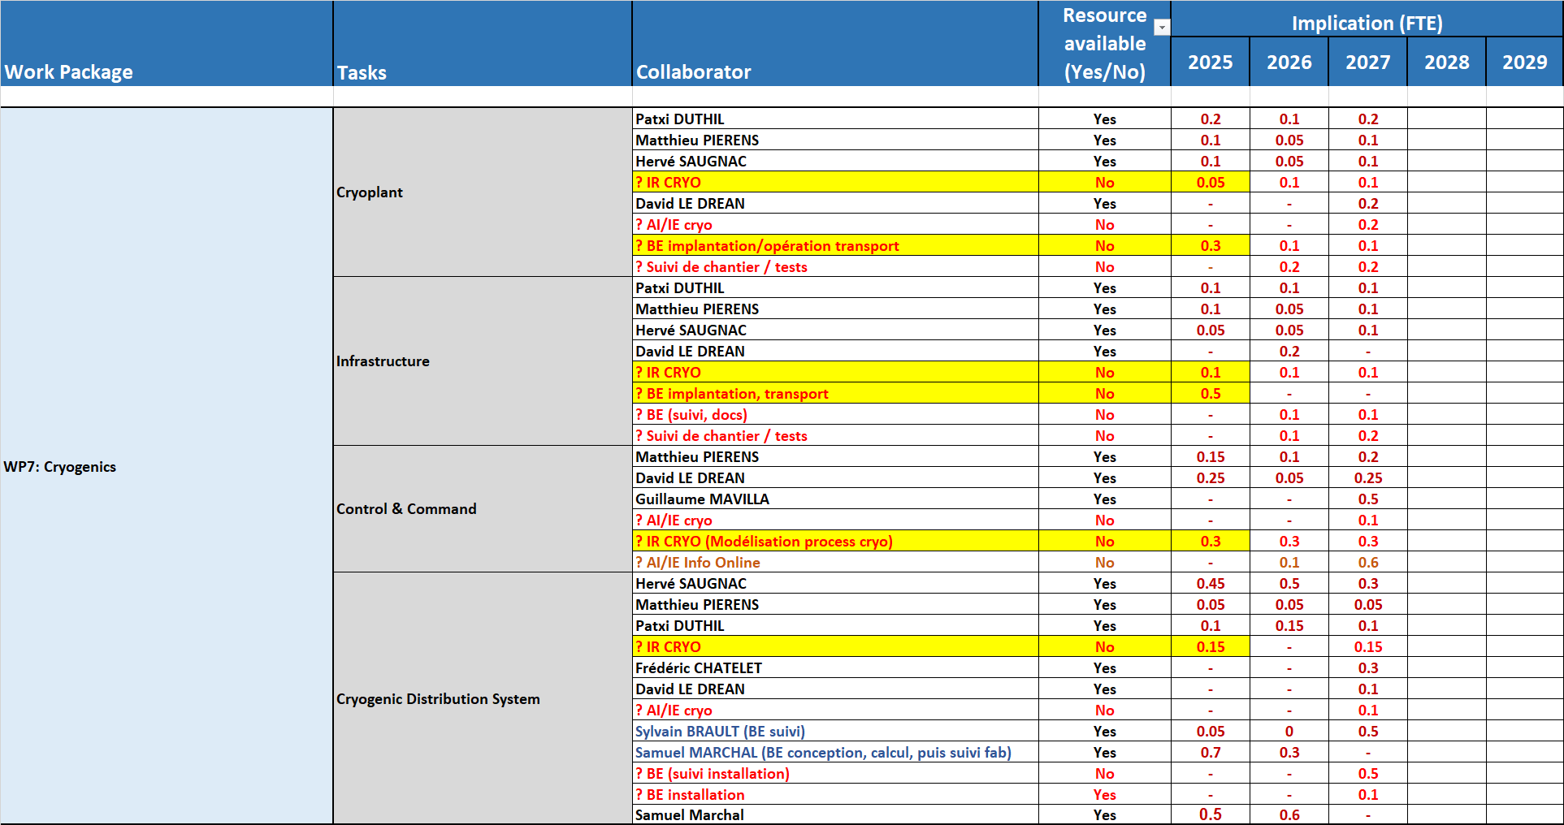
RH engagés et besoins manquants
A très court terme (dès 2025), il manque :
1 IR Cryo ⇒ CDD IN2P3 demandé ; mais IR non opérationnel tout de suite
⇒ je demande la possibilité d’externaliser la prestation en 2025
- 0.8 Pôle Eng (implantation, aide technique pour transport, installation) ⇒ à trouver

Slide 10
Points de vigilance
Modélisation process cryogénique : expertise manquante -> besoin dès Avril 2025
⇒ Demande d’externaliser l’étude (et acquérir la competence)
Quel est le contenu de la fourniture HZB ?
⇒ IJCLab doit pourvoir (financer) ce qu’HZB ne transmet pas
IJCLab doit pourvoir (financer) ce qu’HZB ne transmet pas
Impliquer LINDE (et ses sous-traintants)= le concepteur et l’installateur de l’installation cryo d’HZB dans :
  La conception du process cryo
  Le transport des équipements fournis par HZB
  L’installation de ces équipements à IJCLab
  Les contrôles et tests de ces équipements à IJCLab
  L’élaboration du C&C
⇒ il faut pouvoir passer un contrat avec LINDE

Slide 11
Merci pour votre attention

